Slide 1


CH15媒體互動溝通原則─2
馬鈺龍

Slide 2
前言
一、如何與媒體溝通
二、化被動為主動
三、善用社群媒體的影響力
四、體育媒體不是猛獸

Slide 3
一、如何與媒體溝通
經驗分享
媒體解讀
自我表達
自我期許
媒體多數發問之後就扮演傾聽的角色

Slide 4
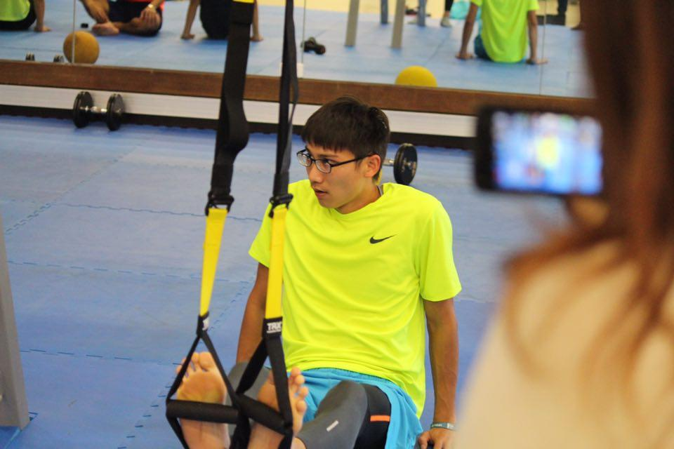
經驗分享─把你自己的心路歷程，包含挫折，喜悅，感動
自我期許─你為自己訂下的未來目標

Slide 5
二、化被動為主動
事件 澄清
重大宣布
自我想法
積極打造個人品牌

Slide 6
訊息自我過濾
正面部份
一、記得自己的好
二、不要忘了周遭親友
負面部份
一、誠實為上策
二、不要迴避

Slide 7

三、善用社群媒體
別忘了，你自己就是媒體

Slide 8
人們用來創作、分享、交流意見、觀點及經驗的虛擬社區和網絡平台。一般的社會大眾媒體最顯著的不同是，讓用戶享有更多的選擇權利和編輯能力，自行集結成某種閱聽社群。社群媒體能夠以多種不同的形式來呈現，包括文本、圖像、音樂和影片。流行的社群媒體包括Facebook、LINE、Instagram、Twitter、Google+等。

Slide 9
分享轉載
把自已當成訊息
的發送中心
精彩故事
社群媒體
自我品牌

Slide 10
長期資訊曝光：內容持續發佈，而不僅是像廣告一樣的短期效益。
品牌建立：你只要發佈品牌內容，你就是在建立目標受眾對於你的品牌認知。
議題操作：社群媒體是操作議題非常好的平台，可以建立受眾對你的認知。
口碑行銷：受眾是幫助你社群行銷的一員，他們在社群媒體上的評價、留言、都是口碑行銷的一環。

Slide 11
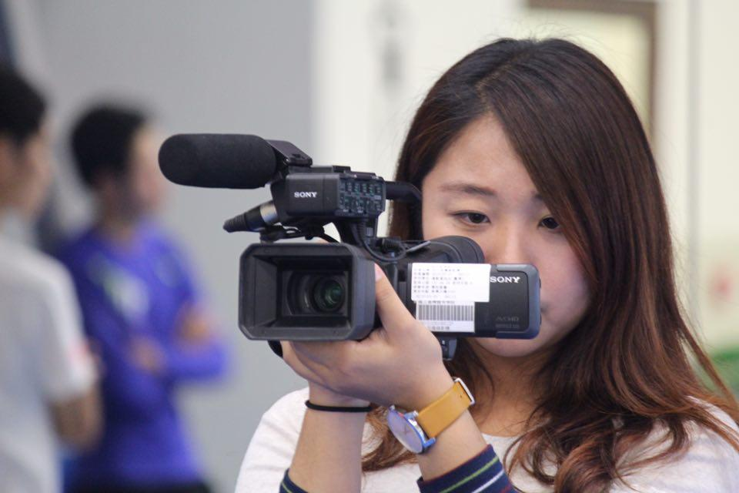
四、體育媒體不是猛獸

Slide 12
先去了解媒體工作的模式
自行觀察值得信任的媒體
不要對媒體說謊
以交朋友的心態面對

Slide 13
謝謝

